Slide 1
Blind-Kiosk
시각장애인을 위한 음성인식기술 기반
음식 주문 및 데이터 활용 추천 시스템을 이용한 메뉴 추천 앱
김영현 심주미 이수민

Slide 2

목차
제안배경
서비스 소개
서비스 방법
구현 기술
창의성, 독창성
차별성
추가 예정 기능
기대효과
사업화 방안
시장성, 사업화, 상용화 가능성
실현가능성
Blind-Kiosk

Slide 3








제안배경
Blind-Kiosk
제안배경
서비스 소개
기대효과
사업화 방안
키오스크가
어딨지??
화면이 아무것도 안 보여ㅠㅜ

Slide 4
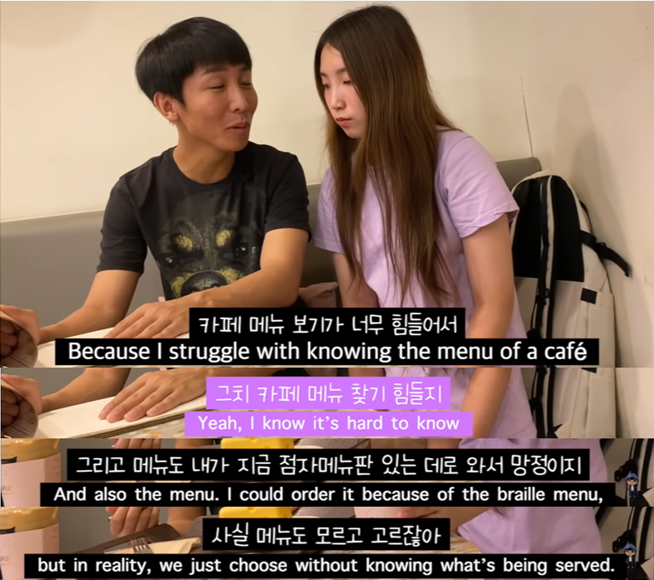
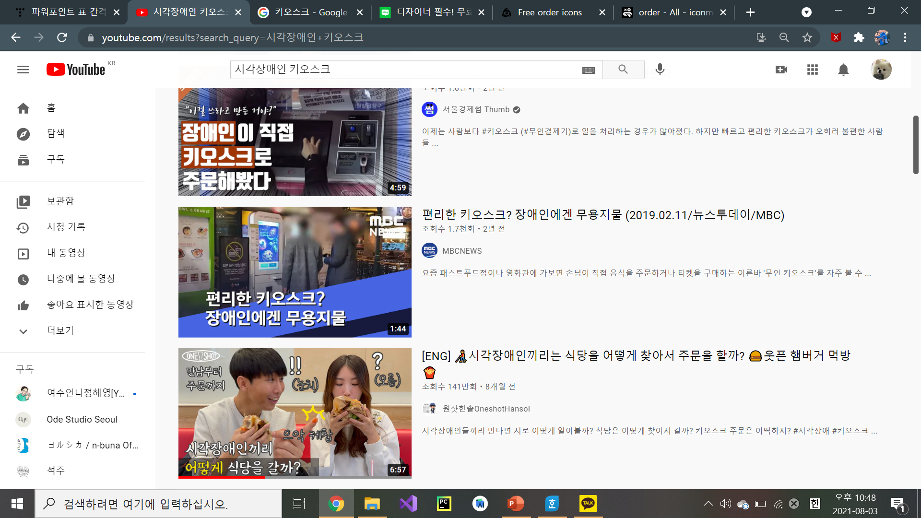
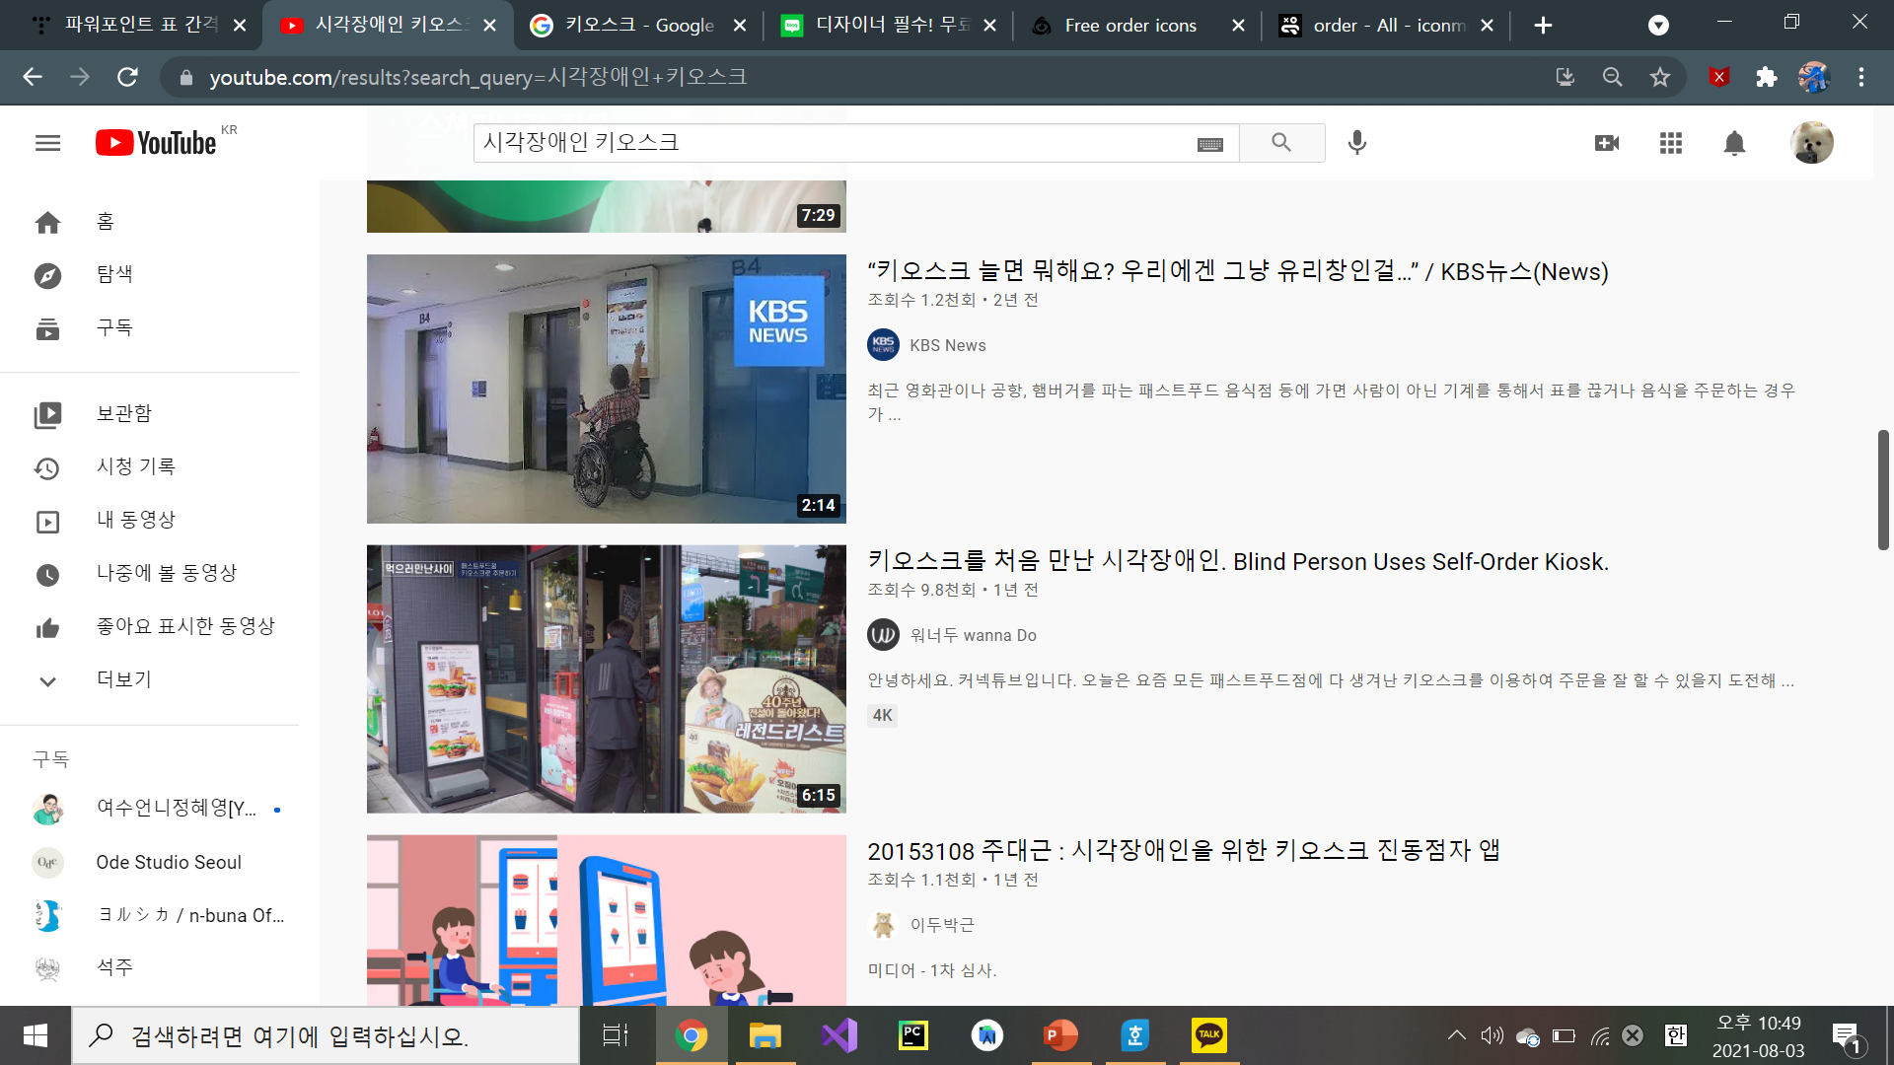
제안배경
Blind-Kiosk
제안배경
서비스 소개
기대효과
사업화 방안
제안배경
핵심내용
세부내용
사업화 방안
기대효과
시각장애인 유튜버 2명이
말하는 음식 주문할 때
불편한 점
(출처 : 유튜브 원샷한솔)

Slide 5
제안배경
Blind-Kiosk
제안배경
서비스 소개
기대효과
사업화 방안
자료: 한국정보화진흥원
자료: [MBN] 시각장애인 울리는 키오스크…"어딜 눌러야 하나"

Slide 6
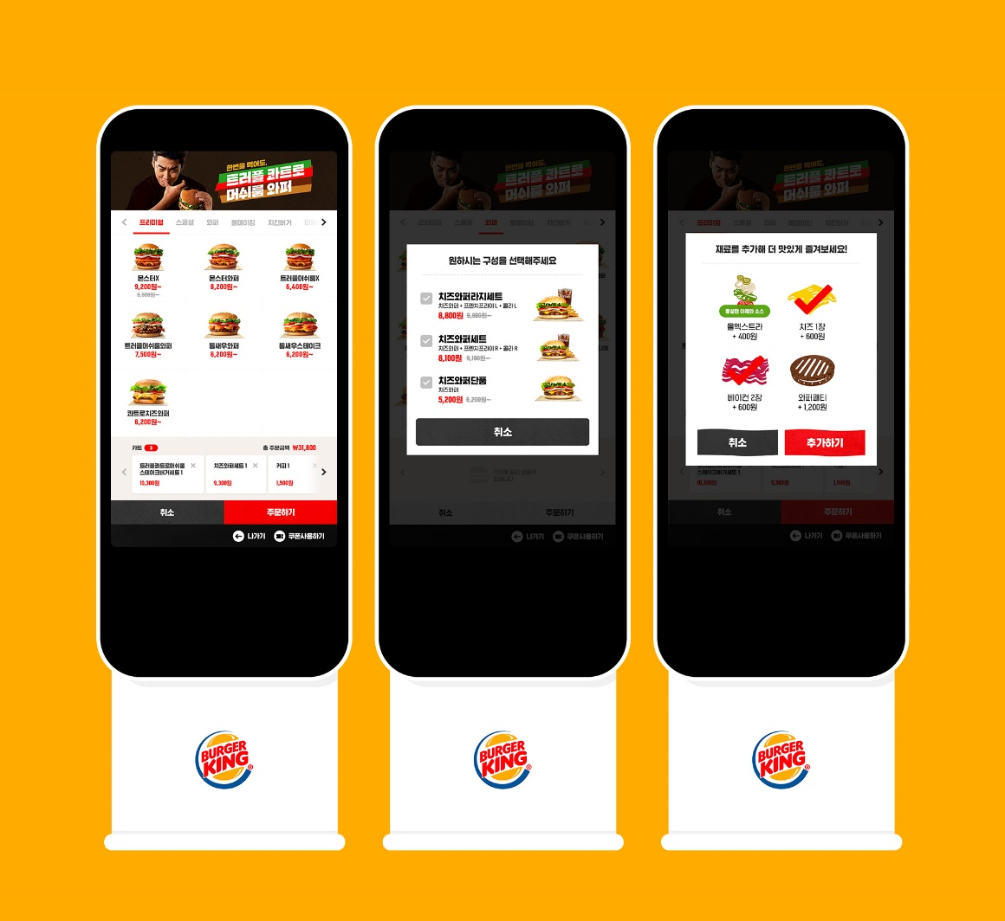
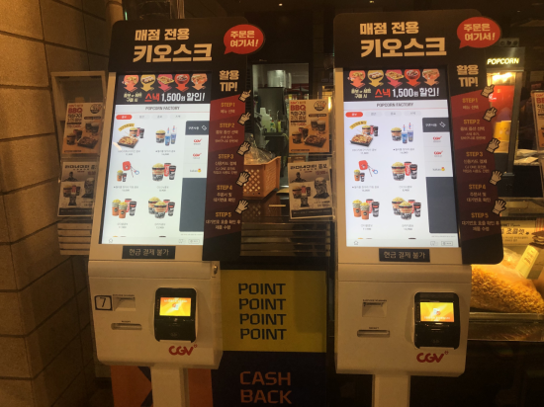
제안배경
Blind-Kiosk
제안배경
서비스 소개
기대효과
사업화 방안
제안배경
핵심내용
세부내용
사업화 방안
기대효과
키오스크 소외자들에게는 어려운 주문 절차
복잡한 UI/UX

Slide 7


서비스 소개 - 서비스 방법
Blind-Kiosk
Blind-Kiosk
제안배경
서비스 소개
기대효과
사업화 방안
전체
메뉴에서 주문
가게
선택
사용자 선택
재료별 주문
음식
추천
결제
바로
주문

Slide 8
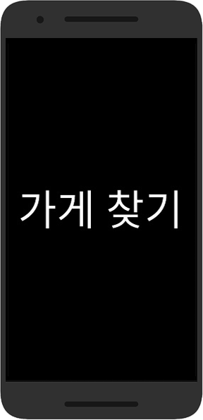
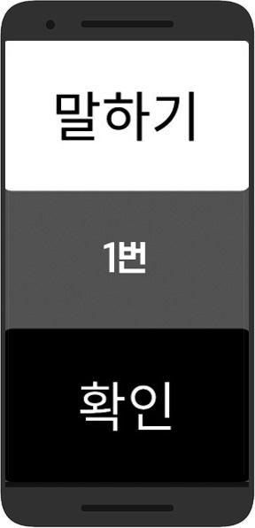


서비스 소개 - 서비스 방법 : 가게 선택
Blind-Kiosk
가게
선택
Blind-Kiosk
제안배경
서비스 소개
기대효과
사업화 방안
사용자의 위치를
탐색합니다.
주변 가게 목록은
1번 A, 2번 B입니다.
원하는 가게 번호를 말씀해 주세요.

Slide 9
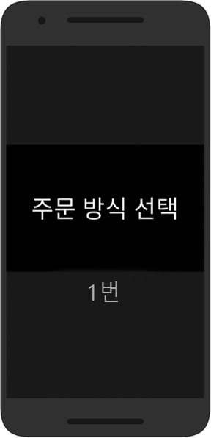
서비스 소개 - 서비스 방법 : 음식 주문
Blind-Kiosk
음식 주문
Blind-Kiosk
제안배경
서비스 소개
기대효과
사업화 방안
전체
메뉴에서 주문
원하는 메뉴 번호를 말씀해 주세요.
사용자 선택
재료별 주문
원하는 재료를
말씀해 주세요.
원하는 주문 모드를 말씀해 주세요.
바로
주문
원하는 음식 이름을
말씀해 주세요.

Slide 10
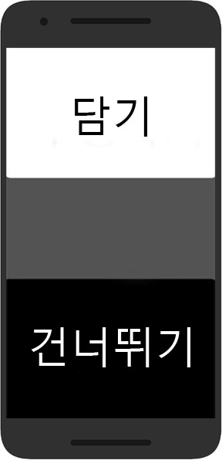
서비스 소개 - 서비스 방법 : 음식 추천
Blind-Kiosk
음식
추천
Blind-Kiosk
제안배경
서비스 소개
기대효과
사업화 방안
고객님의 주문을 바탕으로 추천하는 메뉴는 A입니다.

Slide 11
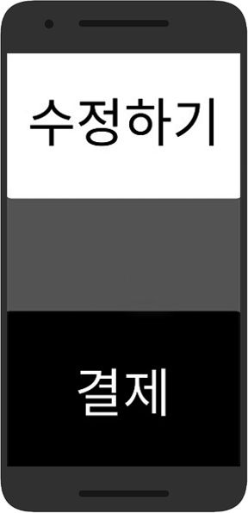
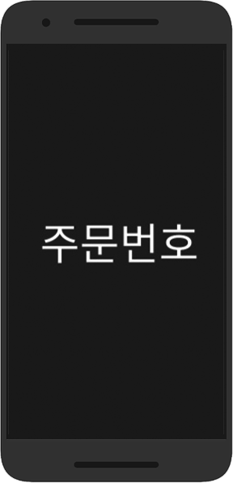
서비스 소개 - 서비스 방법 : 결제
Blind-Kiosk
결제
Blind-Kiosk
제안배경
서비스 소개
기대효과
사업화 방안
선택하신 메뉴는
다음과 같습니다.
주문 번호는
A번 입니다.

Slide 12

서비스 소개 - 서비스 시연
Blind-Kiosk
Blind-Kiosk
제안배경
서비스 소개
기대효과
사업화 방안

Slide 13



서비스 소개 - 구현 기술
Blind-Kiosk
Blind-Kiosk
제안배경
서비스 소개
기대효과
사업화 방안
음성 인식 기술(STT) → 주문에 대한 사용자의 답변 듣기
문자 음성 전환 기술(TTS) → 주문 절차 안내
GPS를 이용한 위치 탐색 기술 → 사용자의 위치를 탐색하여 이용하는
매장을 확인하고 확정 지음
♥
데이터를 활용한 메뉴 추천 기술 → 사용자가 선택한 메뉴를 구매한 다른 사용자들이 어떤 메뉴를 많이 샀는지 찾고 그 메뉴를 추천

Slide 14

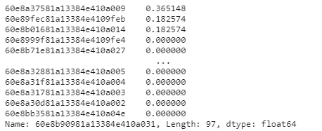













서비스 소개 - 구현 기술 : 추천 기술
Blind-Kiosk
제안배경
서비스 소개
기대효과
사업화 방안
♥
데이터를 활용한 메뉴 추천 기술
고객 주문 데이터
‘A’ 메뉴와 다른 메뉴 간의 고객 유사도데이터(A:60e8b90981a13384e410a031)
A 메뉴를 구매한 사람들 중 약 36%가 첫 번째 메뉴 구매
가장 높은 고객 유사도를 보인 메뉴 추천!

Slide 15
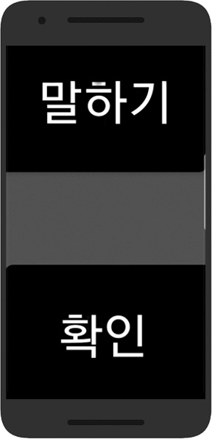

서비스 소개 - 창의성ㆍ독창성
Blind-Kiosk
Blind-Kiosk
간편한 UI/UX 구성
제안배경
서비스 소개
기대효과
사업화 방안
오로지 버튼 2개만 이용한 주문 방식
저시력 장애인을 위한 4.5:1 이상의 명도 대비 (KWCAG 한국형 웹접근성 지침)
버튼을 누르면 색이 전환되어 사용자가 버튼 눌림을 인식
확인 버튼을 눌렀을 때 색 전환

Slide 16



서비스 소개 - 창의성ㆍ독창성
Blind-Kiosk
음식 추천
제안배경
서비스 소개
기대효과
사업화 방안
사용자의
선택의 폭 증가
판매자의
매출 증가

Slide 17
서비스 소개 - 차별성
Blind-Kiosk
비교항목 | 일반 키오스크 | 배리어프리 (장애인, 노약자까지 고려한 키오스크) | 네이버 테이블 주문 | Blind-Kiosk
표현방식 | 시각 | 시각, 청각, 촉각 | 시각 | 청각
간편한 UI/UX (for 시각장애인) | X | O | X | O
물리적 접근성 (for 시각장애인) | X | X | O | O
휴대성 | X | X | O | O
Blind-Kiosk
제안배경
서비스 소개
기대효과
사업화 방안

Slide 18
서비스 소개 - 추가 예정 기능
Blind-Kiosk
제안배경
서비스 소개
기대효과
사업화 방안
다양한 음성 설정 서비스
: 음성 목소리&음성 속도
배달분야 서비스
: 시각장애인을 위한 배달앱으로 확장
시각적 정보
: UI의 다양화

Slide 19




기대효과
Blind-Kiosk
제안배경
서비스 소개
기대효과
사업화 방안
키오스크 소외자가 없는 사회
모두가
하나의 앱으로
불편하지 않은 비대면 사회
Blind-Kiosk

Slide 20


기대효과
Blind-Kiosk
제안배경
서비스 소개
기대효과
사업화 방안
키오스크 소외자가 없는 사회
모두가
하나의 앱으로
불편하지 않은 비대면 사회
Blind-Kiosk

Slide 21


기대효과
Blind-Kiosk
제안배경
서비스 소개
기대효과
사업화 방안
키오스크 소외자가 없는 사회
모두가
하나의 앱으로
불편하지 않은 비대면 사회
Blind-Kiosk

Slide 22


사업화 방안 - 사업화 가능성
Blind-Kiosk
제안배경
서비스 소개
기대효과
사업화 방안
시장규모 증가
출처:NH투자증권 리서치본부
5.7%
2023년까지 연평균 성장 예상
출처:신한 금융 투자

Slide 23
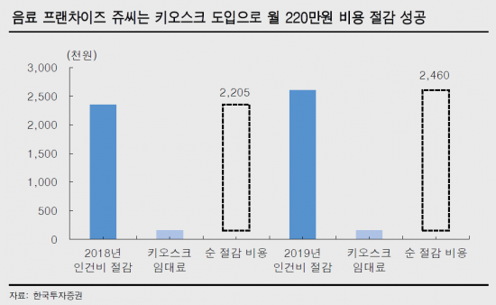
사업화 방안 - 사업화 가능성
Blind-Kiosk
제안배경
서비스 소개
기대효과
사업화 방안
직원 수 감소
키오스크 도입 시 인건비 절약 사례
출처:한국투자증권
매장 직원 수 감소 ⇒ 더 어려워지는 음식 주문

Slide 24
사업화 방안 - 실현 가능성 : 주요 수익모델
Blind-Kiosk
제안배경
서비스 소개
기대효과
사업화 방안
서비스 제공
판매자
결제금액의 3%
Blind
Kiosk
소비자
ESG 기업으로서의
이미지
주문
조회수 전달
광고료
광고

Slide 25
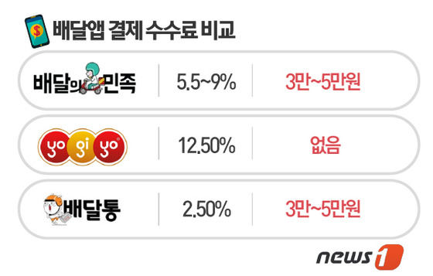
사업화 방안 - 실현 가능성 : 주요 수익모델
Blind-Kiosk
제안배경
서비스 소개
기대효과
사업화 방안
주요 배달 앱 중개 수수료
출처: [news 뉴스] 배달 앱 수수료에 할인 부담까지…프랜차이즈 가맹점주 “못 살겠다”
3
%≤ 6.83%(기존 배달앱 평균 수수료)

Slide 26
사업화 방안 - 실현 가능성 : 주요 수익모델
Blind-Kiosk
제안배경
서비스 소개
기대효과
사업화 방안
경쟁력
주요 배달 앱 중개 수수료
출처: [news 뉴스] 배달 앱 수수료에 할인 부담까지…프랜차이즈 가맹점주 “못 살겠다”
3
%≤ 6.83%(기존 배달앱 평균 수수료)

Slide 27
사업화 방안 - 실현 가능성 : 주요 수익모델
Blind-Kiosk
제안배경
서비스 소개
기대효과
사업화 방안
연령대 | 10대 (18세~) | 20대 | 30대 | 40대 | 50대 (~54세) | 총합
시각장애인 수 | 660 | 6,004 | 12,178 | 26,218 | 19,203 | 64,263
2020년도 나이대별 시각장애인 수
출처:통계청
64,263 X 10,000 X 3% =19,278,900
월 약 1,900만 원의 이익

Slide 28
사업화 방안 - 실현 가능성 : 주요 수익모델
Blind-Kiosk
제안배경
서비스 소개
기대효과
사업화 방안
서비스 제공
판매자
결제금액의 3%
Blind
Kiosk
소비자
ESG 기업으로서의
이미지
주문
조회수 전달
광고료
광고

Slide 29
사업화 방안 - 실현 가능성 : 홍보
Blind-Kiosk
제안배경
서비스 소개
기대효과
사업화 방안
ESG 기업
인식 광고
ESG기업 응원 SNS 이벤트
수수료
없는
시범 기간
시각 장애인
체험기

Slide 30
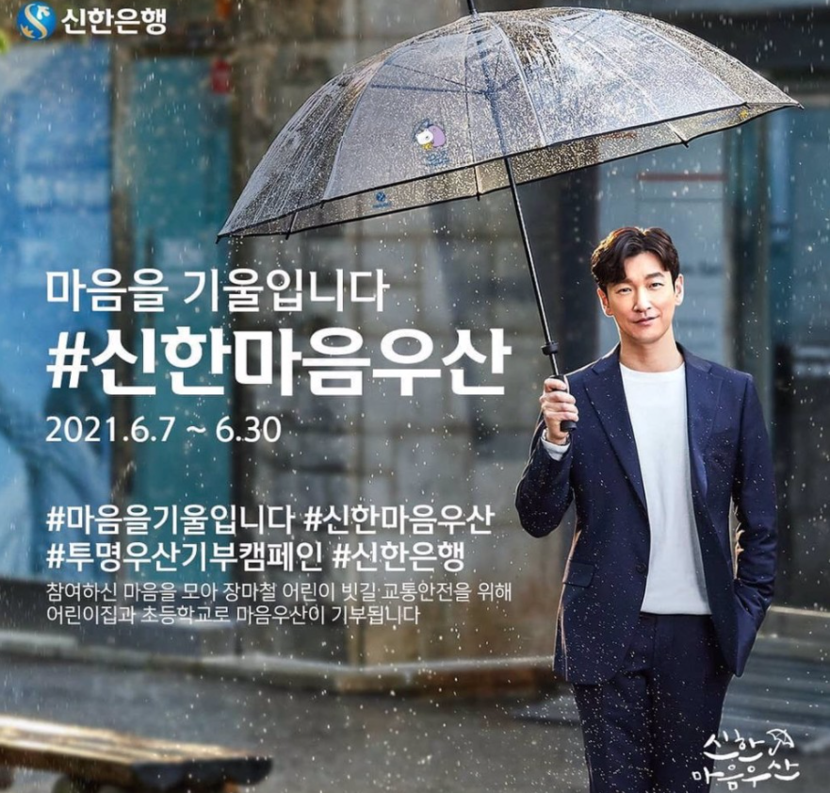
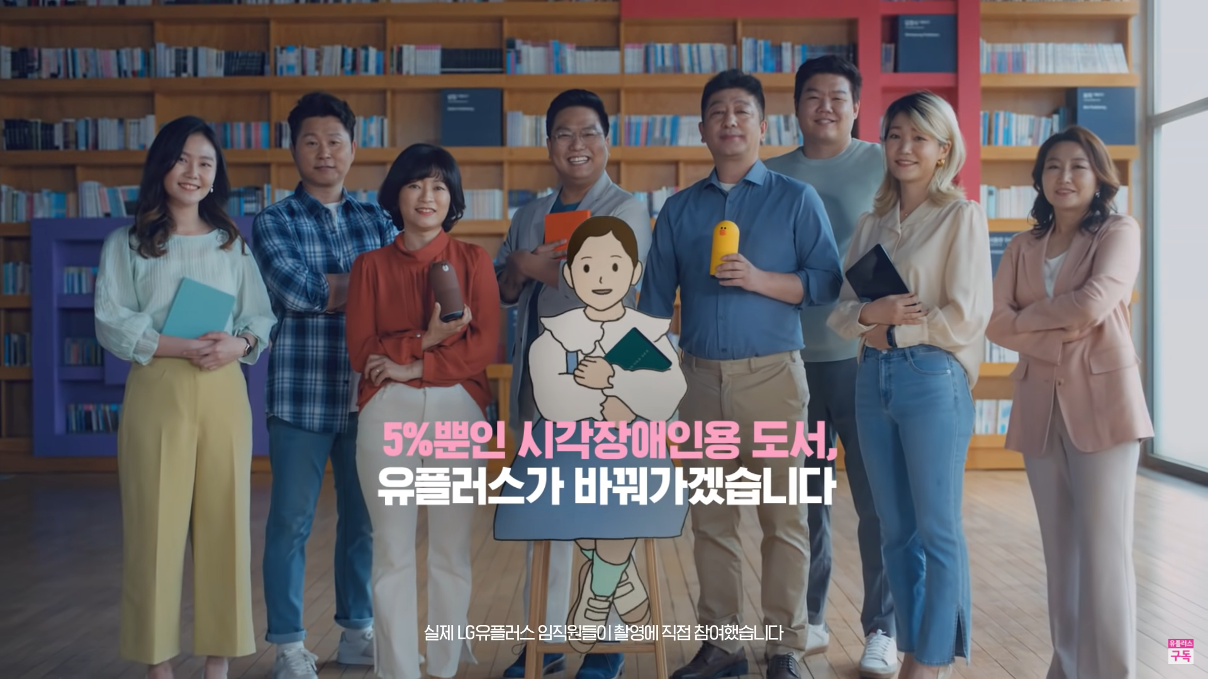
사업화 방안 - 실현 가능성 : 홍보
Blind-Kiosk
ESG 기업
인식 광고
제안배경
서비스 소개
기대효과
사업화 방안
E
: Environment(환경)
S
: Social(사회공헌)
G
: Governance(윤리경영)
출처:LG유플러스
출처:신한은행

Slide 31

사업화 방안 - 실현 가능성 : 홍보
Blind-Kiosk
ESG 기업
인식 광고
제안배경
서비스 소개
기대효과
사업화 방안
저희 Blind-Kiosk는
사회적 약자를 위한
기업입니다:)
Blind-Kiosk
앱 광고 시 Blind-Kiosk가
ESG 기업임을 강조

Slide 32
사업화 방안 - 실현 가능성 : 홍보
Blind-Kiosk
제안배경
서비스 소개
기대효과
사업화 방안
ESG 기업
인식 광고
ESG기업 응원 SNS 이벤트
수수료
없는
시범 기간
시각 장애인
체험기

Slide 33
사업화 방안 - 실현 가능성 : 자금 조달
Blind-Kiosk
제안배경
서비스 소개
기대효과
사업화 방안
분기 | 조달 방안 | 금액
전반기 | 학교 창업 지원 사업 (창업대회, 창업캠프, 창업지원금 등) | 약 150만 원
 | 창업자 자본 | 600만 원
후반기 | 정부지원 (예비창업패키지, 초기창업패키지) | 5,700만 원
 | 투자
약 6,400만 원

Slide 34
사업화 방안 - 실현 가능성 : 세부 계획
Blind-Kiosk
제안배경
서비스 소개
기대효과
사업화 방안
홍보 및 영업
2022.5.2~
SNS홍보로
기업 이미지
확보
창업 공모전
2021.10월
~2021.12월
(예상)
지원신청
예비 창업패키지
2022.3월
(예상)
지원신청
서비스 개발
2021.6.20
~
프론트엔드
&
백엔드 개발
베타서비스
2022.2.1
~2022.4.1
정식 서비스 전
베타버전을 배포
최종 서비스 개발
2022.4.2
~2022.5.2
베타서비스에서 받은 의견을 토대로 최종 서비스 개발
서비스 확장
2022.6.2~
부가 서비스 추가&
기업체 제휴 확장

Slide 35

“25만 시각장애인
그들의 목소리를 들어주세요”
출처:공익광고협의회

Slide 36
감사합니다

Slide 37

핵심내용
Blind-Kiosk
가게를 특정합니다.
메뉴는 뭐가 있지?
고객님이 선택하신 메뉴를 선택하신 다른 고객님들께선
△△을 많이 주문하셨습니다.
메뉴는…이 있습니다.
난 oo이 들어간 음식이 먹고싶은데..
오!! 나도 먹어봐야겠다!!
Blind-Kiosk
oo이 들어간 음식에는
…가 있습니다.

Slide 38
사업화 방안 - 실현 가능성 : 자금 조달
Blind-Kiosk
학교 창업 지원 사업
창업대회 : 평균 57 만원 (총 상금 390 만원)
창업캠프 : 평균 50 만원 (총 상금 400 만원)
창업지원 장학금 : 100 만원

Slide 39
사업화 방안 - 실현 가능성 : 자금 조달
Blind-Kiosk
정부 지원
예비창업패키지
지원비용 : 평균 5200 만원
신청기간 : 연초~3월
지원기간 : 7개월
초기창업패키지
지원비용 : 최대 1억
신청기간 : 9월
지원기간 : 7개월

Slide 40
사업화 방안 - 실현 가능성 : 자금 소비
Blind-Kiosk
지출
마케팅, 홍보비용
(ex. 유튜브, SNS 홍보)
→500 만원
부수적 비용
(ex. 서버 비용 등)
→200 만원
약 700 만원

Slide 41
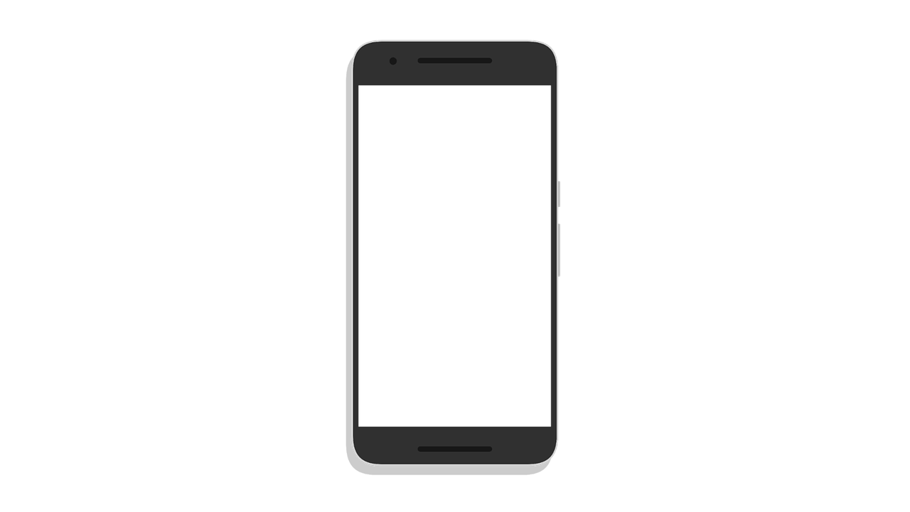
사업화 방안 - 실현 가능성 : 주요 수익모델
Blind-Kiosk
음성 광고
한 번 노출시 50원으로 가격 책정
→ 월 약 300만원 수익 예상
Blind-Kiosk

Slide 42
세부 내용 - 차별성
Blind-Kiosk
Blind-Kiosk
비교항목 | 일반 키오스크 | 배리어프리 (장애인, 노약자까지 고려한 키오스크) | 네이버 테이블 주문 | Blind-Kiosk
표현방식 | 시각 | 시각, 청각, 촉각 | 시각 | 청각
간편한 UI/UX (for시각장애인) | X (비장애인 입장에서는 깔끔하다고 말할 수있으나 시각장애인 입장에서는 어려움) | O (비장애인, 장애인과 상관없이 모두 사용 가능) | X (일반 키오스크와 같은 이유) | O (음성 인식 기능의 사용 및 2개의 버튼만으로 주문 가능)
물리적 접근성 (for시각장애인) | X (위치자체를 찾기 어려움) | X (일반 키오스크와 동일하게 위치를 알기 어려움) | O (스마트폰으로 사용가능) | O (스마트폰으로 사용가능)
휴대성 | X (설치된 곳에서만 사용 가능) | X (설치된 곳에서만 사용 가능) | O (스마트폰으로 사용가능) | O (스마트폰으로 사용가능)

Slide 43
기대효과
Blind-Kiosk
“키오스크 등 무인 시스템은 시각 장애인은 물론이고 신체장애인도 이용할 수 있는 경우가 거의 없다. 키오스크가 패스트푸드점을 비롯한 외식업계에서 보편화하기 시작하면서 장애인들은 차라리 식사를 포기하는 경우가 많다”
한국 장애인 단체 총연합회 정책실장의 키오스크 문제점에 대한 인터뷰
출처:[이데일리] "손 안 닿고, 안 보여요“…장애인 외면하는 무인결제기
시각장애인들에게 무인시스템이란?
사회와 단절될 수 있는 하나의 벽

Slide 44
기대효과
Blind-Kiosk
하지만 무인 주문기가 어디에 있는지 알아내기부터 쉽지 않다. 주문대 근처에 무언가 평평한 기계에 맞닥뜨리자 “이 기계가 맞나”라며 손으로 만져보고, 터치 음이 나오고서야 기계의 정체를 파악할 수 있었다.
키오스크를 사용해본 시각장애인의 인터뷰
출처:[연합뉴스] “수능 볼 때처럼 찍어봐도 햄버거는 살 수 없었다”
키오스크에 다가가는 것 조차 큰 장애물

Slide 45
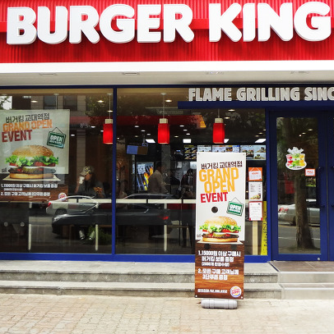

사업화 방안 - 실현 가능성 : 홍보
Blind-Kiosk
ESG기업 응원 SNS 이벤트
추첨 혜택으로 소비자 유도
Blind-Kiosk 홍보효과
Blind-Kiosk 이용 매장 ESG 기업이라는 인식 효과
♥
#Blind_Kiosk
#ESG기업_파이팅

Slide 46


사업화 방안 - 실현 가능성 : 홍보
Blind-Kiosk
수수료
없는
시범 기간
많은 지점 영입 효과

Slide 47
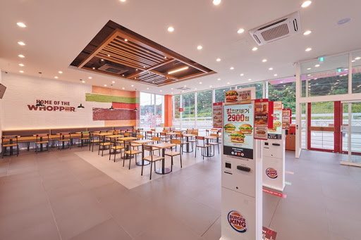



사업화 방안 - 실현 가능성 : 홍보
Blind-Kiosk
시각 장애인
체험기
시각 장애인들의 체험기로 서비스의 편리함 강조

